Slide 1
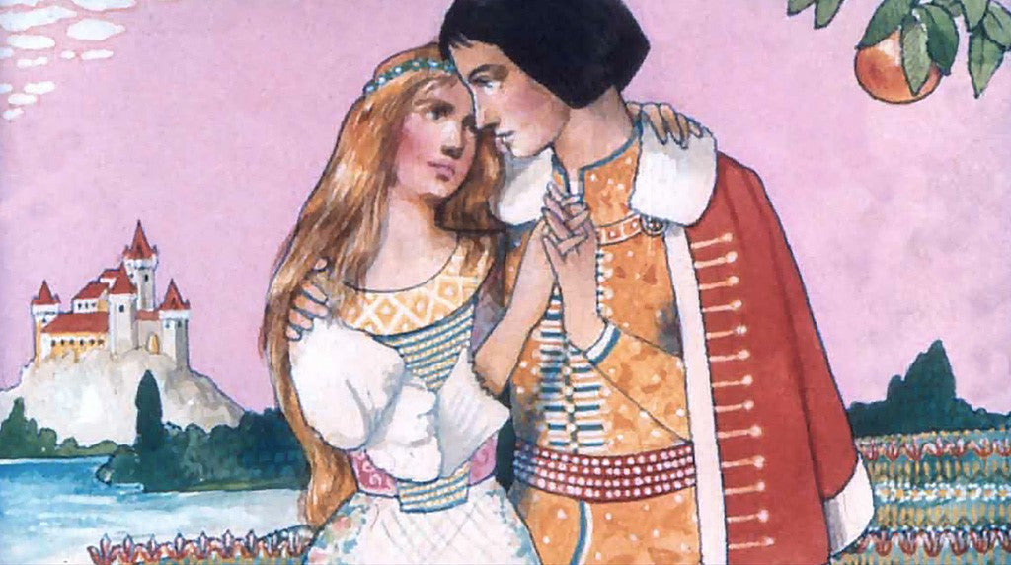
Csongor és Tünde Németh Antal rendezésében
Készítette:Hegedűs Vivien, Juhász Emma, Juhász Hanna, Nagy Júlia

Slide 2
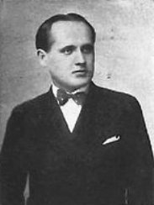
Németh Antal (1903-1968)
Korát megelőző rendező volt, életműve 186 színházi rendezésből áll
Pályája három szakaszra oszlik:
Szegedi Városi Színház (két évad és mintegy félszáz rendezés) 1929-1931
A Nemzeti Színház igazgatójaként (82 színpadra állítás) 1935-1944
1954-1964 közötti kb. negyven munka
1934-től a Magyar Rádió drámai osztályának vezetője
Ellentétes vélemények alakultak ki róla, szidták és csodálták.
Hatalom kegyeltjéből a hatalom száműzöttje lett.
Gúnynevei: ”Hóman-boy”, ”fővilágosító ”, ”doktor úr”
Színházi és képzőművészeti tárgyú írásokat publikált
Úttörő munkái: Az ember tragédiája a színpadon(1933), A Bánk bán száz éve a színpadon(1935)

Slide 3
Németh Antalról
„Kevés színházművész pályáját kísérte annyi ellentétes vélemény, mint az övét. Kevés művészhez volt olyan kegyes és olyan kegyetlen a sors, mint őhozzá. Volt, amikor csak róla beszélt a színházi szakma. Szidták és csodálták… A hatalom kegyeltjéből kilenc esztendei keserves tündöklés után a hatalom száműzöttje lett. A legnagyobb hibája, hogy nem tartozik sehova. Mégis kegyencnek látszik… A baloldalnak túlságosan jobboldali, a jobboldalnak nagyon is balra tart. Pedig csak megpróbál tisztességes maradni, és korszerű, izgalmas színházat csinálni.”- Lenkei Júlia

Slide 4
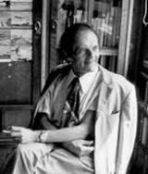
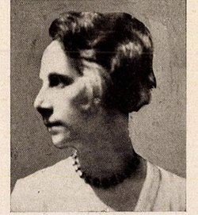
A bemutató - 1937.február 5.
„Újfajta, a színpadi látványra épülő színjátszás, amiben nem a szöveg viszi a főszerepet,[…] csak egyik eleme az összhatásnak”- Földesdy Gabriella
„A diagépek játszották a főszerepet, a színészek pedig az illusztráció funkcióját töltötték be”- Földesdy Gabriella
Kísérőzene: Polgár Tibor
Tánc: Szentpál Olga

Slide 5
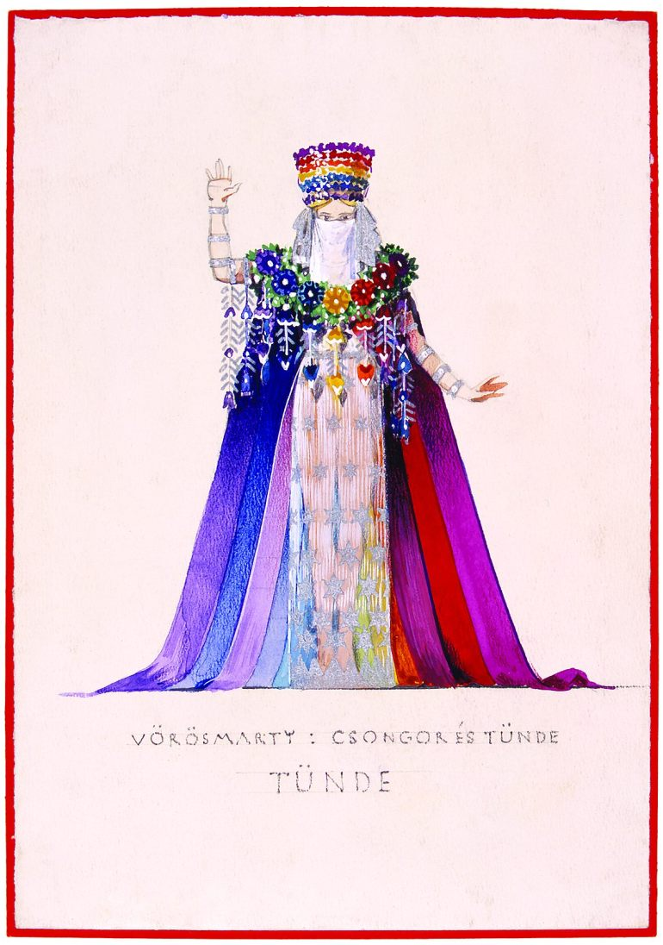
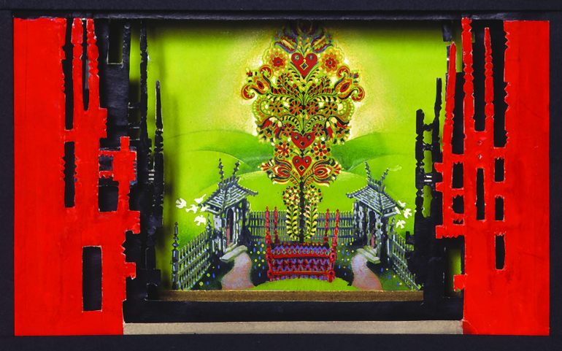
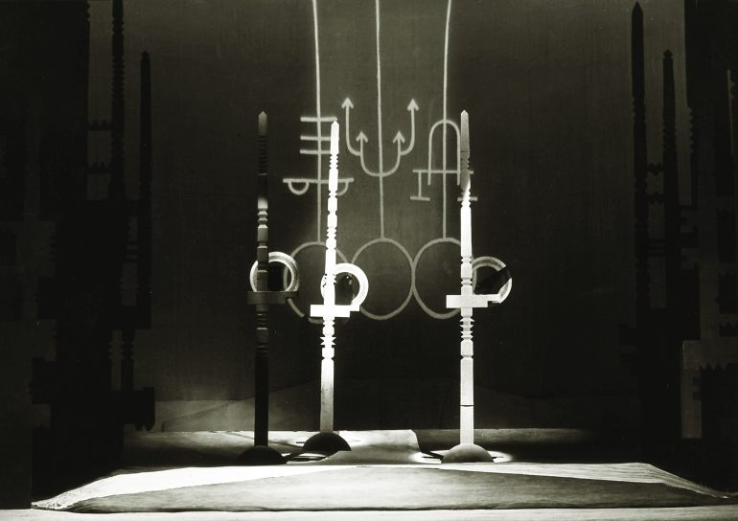
Díszlet
A díszletet és a jelmezeket egyaránt Jaschik Álmos tevezte, melyek magyar népi motívumokat idéző , erősen stilizált alkotások voltak.
Jaschik díszletterve
A hármas út
Tünde jelmeze

Slide 6
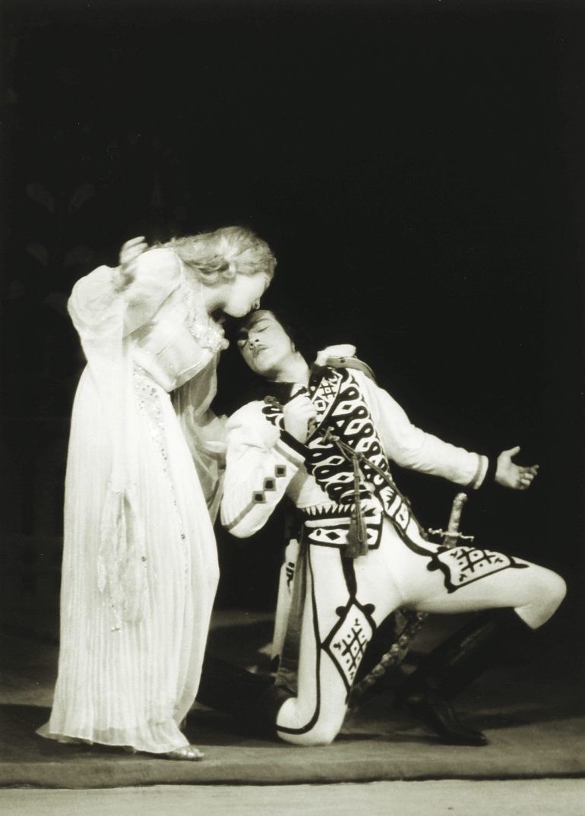
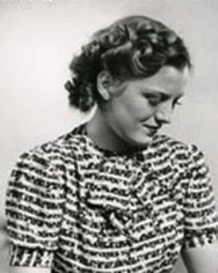
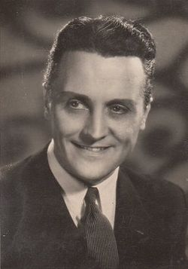
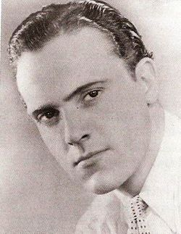
A főszerepben:
Csongor
Tünde
Perényi László
Szabó Sándor
Szörényi Éva

Slide 7
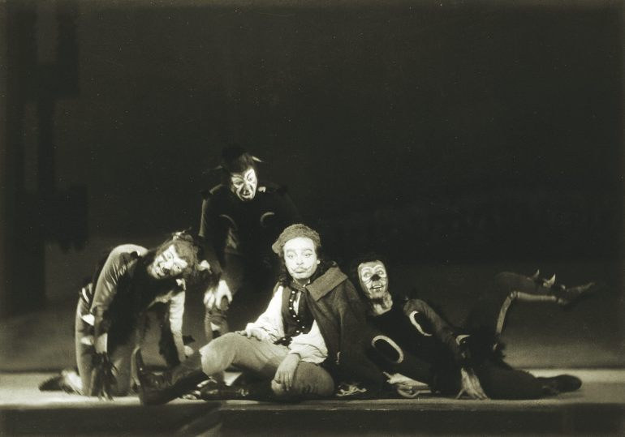
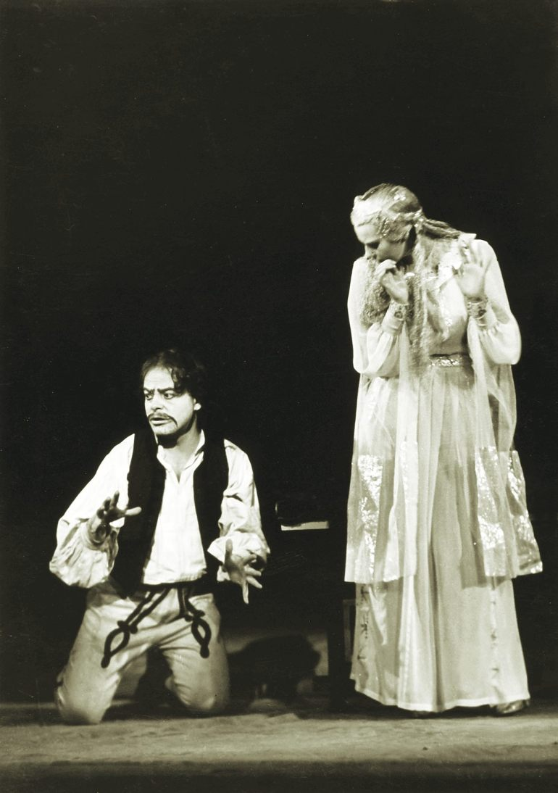
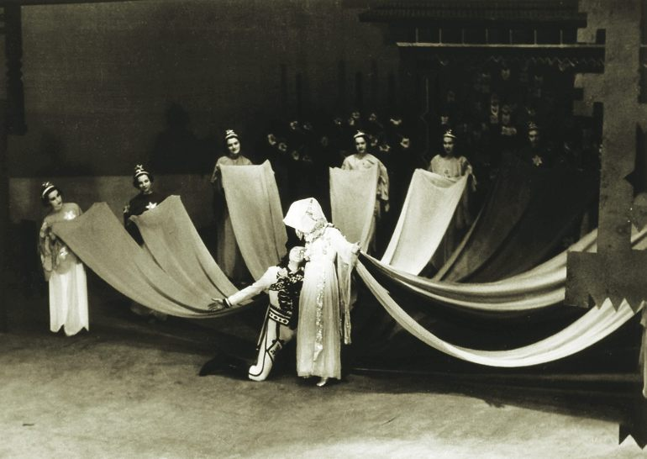
Szereplők:
Fényképész:Vajda M. Pál
Mirigy: Szabó Margit, Gobbi Hilda
Balga: Juhász József
Ilma: Somogyi Erzsi
Ledér: Szeleczky Zita
Ördögfiókák: Ungvári László, Várkonyi Zoltán, Major Tamás
Kalmár: Makláry Zoltán
Tudós: Pethes Sándor
Fejedelem: Timár József
Éj: Lukács Margit
Az ördögök
Csongor Ledérrel

Slide 8
Forrásjegyzék
https://diafilm.hu/blogs/esemenyek/csongor-es-tunde
http://www.nemzetiszinhaz.hu/page.php?url=nemeth_antal
https://dka.oszk.hu/kereses.mhtml?dc_creator=&dc_title=csongor+%C3%A9s+t%C3%BCnde&dc_subject=&type=&id=&Image3.x=0&Image3.y=0
https://www.criticailapok.hu/archivum?id=33770
http://jaschikmuveszeti.hu/jaschik-almos/
http://szinmuveszetunkklubja.network.hu/kepek/gobbi_hilda/gobbi_hilda-006
https://charmclub.hu/wp-content/uploads/eletfa-jelentese.-2.jpg
Magyar Filmadatbázis
Magyar Színháztörténet 1920-1949
Wikipédia

Slide 9
VÉGE
Köszönjük a figyelmet!

